Slide 1
Программное средство «Графический редактор Насси-Шнейдермана»
Подготовил:
Панкратьев Егор Сергеевич

Slide 2
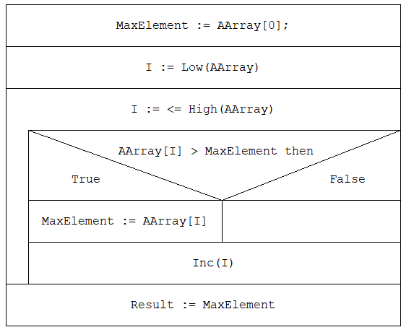
Схемы Насси-Шнейдермана (другое название – структограммы)

Slide 3
Аналоги
Был выполнен анализ следующих аналогов:
Structurizer
Edrawmax

Slide 4
Structurizer
Structurizer – это бесплатный графический редактор для создания схем Насси-Шнейдермана.
Среди основных функций Structurizer можно выделить:
- создание блоков и условных переходов, а также циклов;
- возможность настройки цвета, шрифта и размера элементов диаграммы;
- поддержка импорта и экспорта диаграмм в различных форматах, включая PNG, GIF, JPEG и другие.
-возможность использования дополнительных символов и иконок.

Slide 5
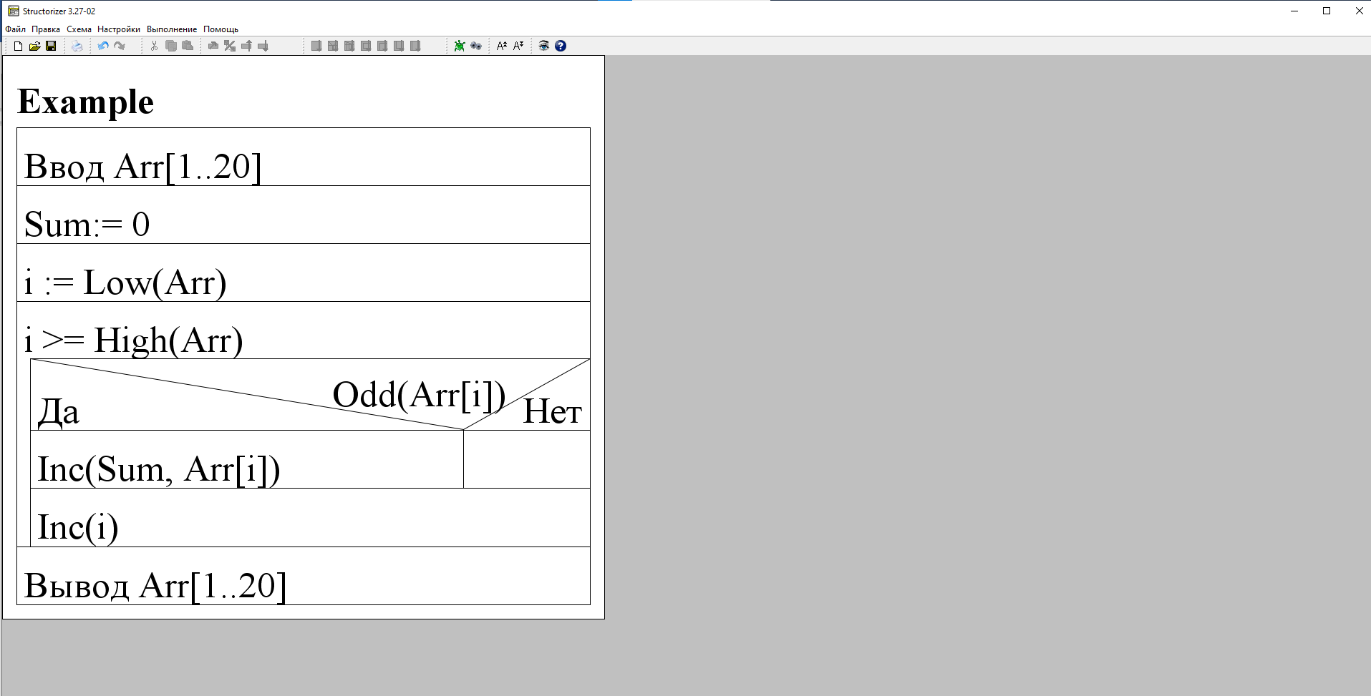
Достоинств Structurizer: - простота и удобство использования программы; бесплатность программы; - возможность импорта и экспорта диаграмм в различных форматах; наличие дополнительных символов и иконок. Недостатки Structurizer: - не всегда стабильная работа программы; - yстаревшее ПО. Structurizer не обновляется уже много лет и не поддерживается разработчиками.

Slide 6
Edrawmax
Edrawmax – это графический редактор, который предоставляет пользователю возможность создавать широкий спектр диаграмм и схем, включая схемы Насси-Шнейдермана.
Основные функции Edrawmax:
- создание блоков и условных переходов, а также циклов;
- поддержка различных типов соединений и рисунков;
- возможность редактирования цвета, размера, формы и других свойств элементов диаграммы;
- поддержка импорта и экспорта диаграмм в различных форматах, включая PNG, GIF, JPEG, SVG, PDF и другие;
- возможность использования дополнительных символов, шаблонов и шрифтов;
- встроенный набор готовых шаблонов и элементов для быстрого создания диаграмм.

Slide 7
Достоинства EdrawMax: - многофункциональный редактор, позволяющий создавать широкий спектр диаграмм; - большой выбор готовых шаблонов и элементов; - возможность импорта и экспорта диаграмм в различных форматах; - наличие дополнительных символов, шаблонов и шрифтов. К сожалению, Edrawmax не является оптимальным инструментом для построения диаграмм Насси-Шнейдермана. Несмотря на то, что программа имеет некоторые функции, которые могут быть полезны при создании таких диаграмм, у нее есть ряд ограничений и недостатков, которые могут сделать этот процесс менее удобным и эффективным: - неудобный интерфейс для создания диаграмм Насси-Шнейдермана. Edrawmax не имеет специализированных инструментов для создания диаграмм Насси-Шнейдермана; - ограниченный функционал для создания диаграмм Насси- Шнейдермана. Edrawmax не имеет специализированных функций для создания диаграмм Насси-Шнейдермана.

Slide 8
Средства разработки
Для создания программного средства будут использоваться следующие структуры данных:
- N-ое дерево;
- стек;
- файл.

Slide 9
N-ое дерево
N-арное дерево - структура данных с несколькими дочерними узлами. Оно используется для представления иерархических структур. Узлы содержат данные и ссылки на дочерние узлы. N-арное дерево позволяет эффективно вставлять и удалять узлы. Однако оно требует больше памяти, чем двоичное дерево. В программе построения схем Насси-Шнейдермана используется дерево для представления структуры схемы и определения последовательности операторов. Дерево помогает упростить построение и валидацию схемы, а также оптимизировать процесс ее построения.

Slide 10
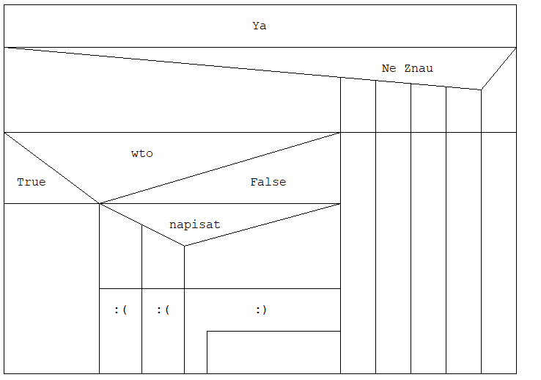
В программе построения схем Насси-Шнейдермана используется дерево для представления структуры схемы и определения последовательности операторов. Дерево помогает упростить построение и валидацию схемы, а также оптимизировать процесс ее построения.

Slide 11
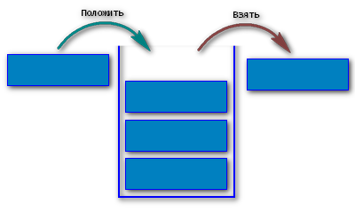
Стек
Стек - структура данных с принципом "последний вошел, первый вышел". Используется для отката операций и реализации операции отмены в программировании. Программа для построения схем по методу Насси-Шнейдермана использует стек для отмены и повтора действий пользователя. Кроме того, стек используется для создания новых условий в блоке case. Реализация стека осуществляется через список.

Slide 12
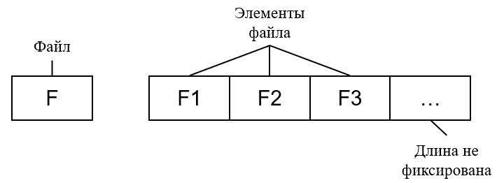
Файлы
Файлы делятся на логические и физические. Логический файл содержит структурированные данные, такие как текст, изображения, базы данных. Физический файл представляет собой набор битов, хранящих данные. Логический файл описывает формат данных, физический файл - их хранение. Существуют типизированные, текстовые и не типизированные файлы. Текстовые файлы содержат символы, разделенные на строки. Файлы могут быть открыты для чтения, записи или добавления данных. В программировании работа с файлами включает открытие, чтение, запись, обработку ошибок и управление ресурсами. Файлы позволяют хранить и загружать данные, сохранять настройки и продолжать работу в будущем. В среде Насси-Шнейдермана файлы используются для сохранения информации о схемах и проектах.

Slide 13
Схема алгоритма

Slide 15
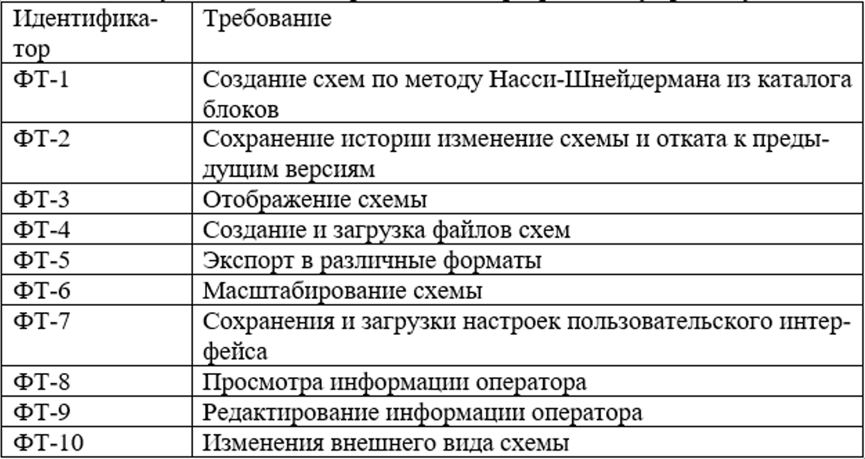
Функциональные требования

Slide 16

Интерфейс
Интерфейс обладает множеством кнопок, включающих:
- добавление блоков до и после;
- изменение содержания блока;
- удаление блока;
- изменение настроек шрифта;
- изменение настроек текста;
- изменение глобальных настроек;
- отмена действия;
- отмена отмененного действия;
- вырезание блока;
- копирование блока;
- вставка блока;
- сортировка блоков по возрастанию и
убыванию для случая "case".

Slide 17
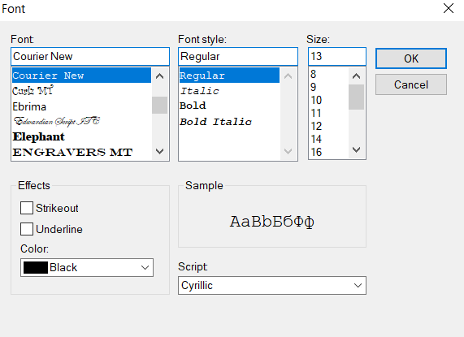
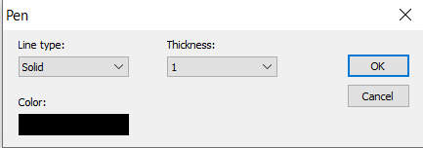
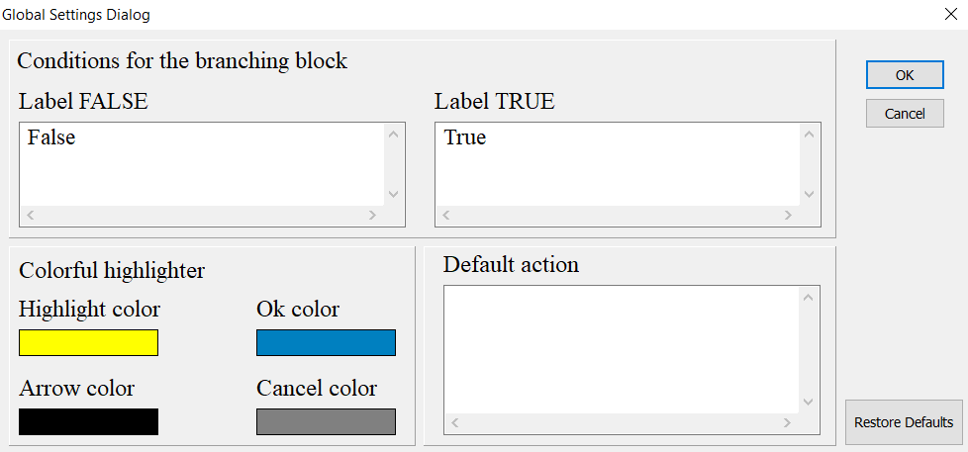
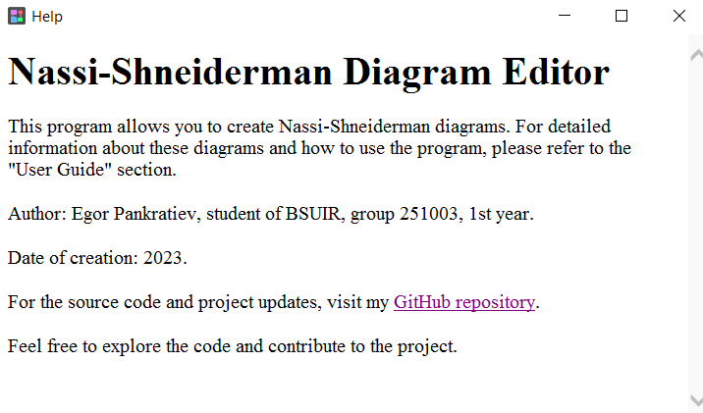

Slide 18
Список литературы
[1] Глухова Л.А. Основы алгоритмизации и программирования: учебное пособие/ Л.А. Глухова, В.В. Бахтизин. – Минск: БГУИР, 2003. – 72 с.
[2] Тюкачев, Н. А. Программирование графики в Delphi/ Н. А. Тюкачев, В. Илларионов, В. Г. Хлебостроев. – СПб.:БХВ-Петербург, 2008. – 784 с.
[3] Глухова, Л.А. Основы алгоритмизации и программирования. Лабора-торный практикум: учеб. – метод. пособие. В 4 ч. Ч. 4/ Л. А. Глухова, Е.П. Фадеева, Е.Е. Фадеева. – Минск: БГУИР, 2012. – 58 с.
[4] Фаронов, В.В. Delphi 6. Учебный курс.-М.: Издатель Молгачева С.В., 2001. – 672 с.

